Slide 1
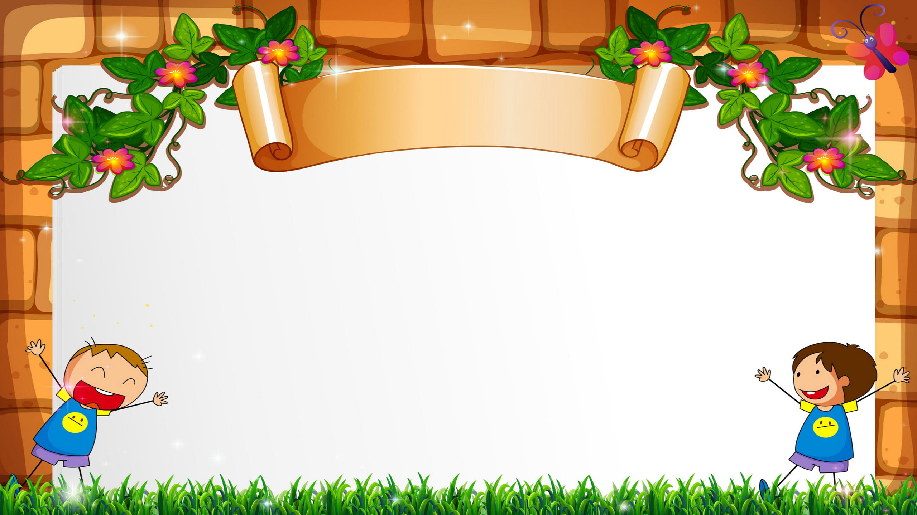
Trường mầm non Nguyệt Quế
Lĩnh vực: Phát triểm thẩm mỹ
Chủ đề: Những con vật đáng yêu
Đề tài: Truyện “ Chú cá vàng”
Đối tượng: Trẻ 24 -36 tháng tuổi
Người thực hiện: Nguyễn Thị Hà

Slide 2
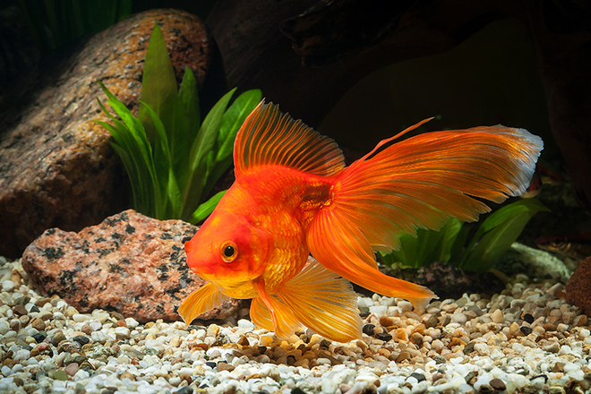


Slide 4
Vè cá vàng

Slide 5
Câu chuyện “Chú cá vàng”

